Slide 1
Τεχνικές συγχρονισμού με το δίκτυο
Τεχνολογίες Ελέγχου στις ΑΠΕ
Καθηγητής Αντώνιος Αλεξανδρίδης
Αναπλ. Καθηγητής Γεώργιος Κωνσταντόπουλος

Slide 2
Η ανάγκη για τεχνικές συγχρονισμού
Ένα από τα πιο σημαντικά προβλήματα στις τεχνολογίες ΑΠΕ και την ενσωμάτωσή τους με το δίκτυο είναι ο τρόπος συγχρονισμού των αντιστροφέων με το δίκτυο.
Αν ένας αντιστροφέας δεν συγχρονιστεί με το δίκτυο ή με κάποια άλλη πηγή, τότε την στιγμή της σύνδεσης μπορούν να εμφανιστούν μεφάλα ρεύματα τα οποία μπορούν να προκαλέσουν βλάβες στον εξοπλισμό.
Επομένως, είναι απαραίτητη η ακριβής και άμεση λήψη της πληροφορίας του δικτύου, που μπορεί να περιλαμβάνει οποιονδήποτε συνδυασμό της φάσης, της συχνότητας και του πλάτους της τάσης του δικτύου

Slide 3
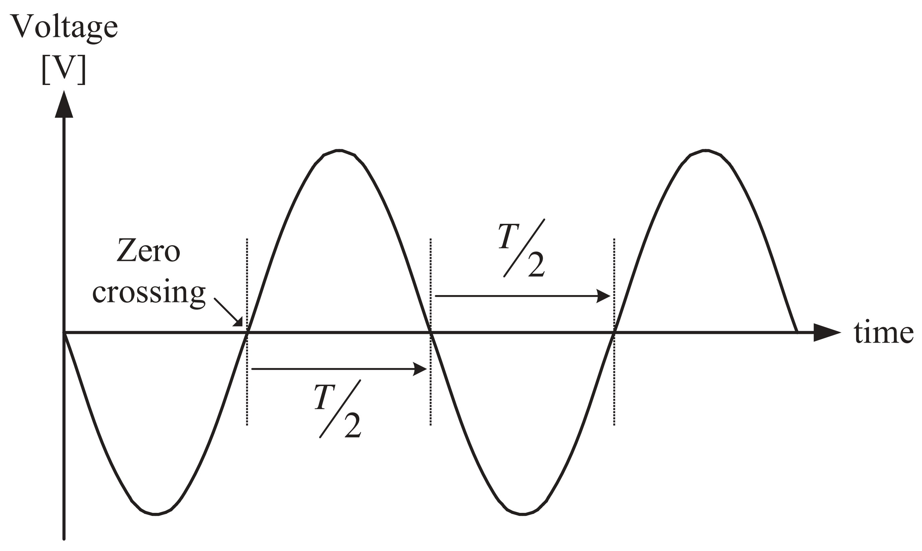
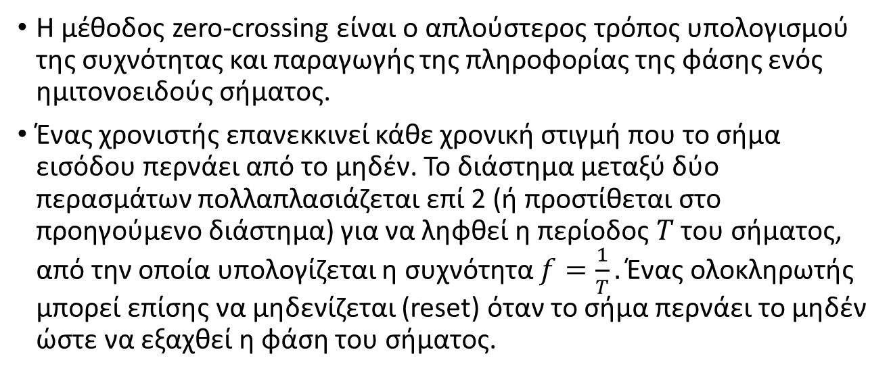
Μέθοδος zero-crossing
Η μέθοδος zero-crossing είναι ο απλούστερος τρόπος υπολογισμού της συχνότητας και παραγωγής της πληροφορίας της φάσης ενός ημιτονοειδούς σήματος.
Ένας χρονιστής επανεκκινεί κάθε χρονική στιγμή που το σήμα εισόδου περνάει από το μηδέν. Το διάστημα μεταξύ δύο περασμάτων πολλαπλασιάζεται επί 2 (ή προστίθεται στο προηγούμενο διάστημα) για να ληφθεί η περίοδος $T$ του σήματος, από την οποία υπολογίζεται η συχνότητα $f=\frac{1}{T}.$ Ένας ολοκληρωτής μπορεί επίσης να μηδενίζεται (reset) όταν το σήμα περνάει το μηδέν ώστε να εξαχθεί η φάση του σήματος.

Slide 4
Μέθοδος zero-crossing
Πλεονεκτήματα:
Απλή μέθοδος
Ελάχιστο υπολογιστικό κόστος
Μειονεκτήματα:
Χαμηλός ρυθμός ενημέρωσης (update rate) καθώς η πληροφορία της συχνότητας είναι διαθέσιμη μόνο κάθε μισή περίοδο
Η συχνότητα θεωρείται σταθερή κατά τη διάρκεια της μισής περιόδου
Η μέθοδος υστερεί σε απότομες αλλαγές της φάσης (phase jumps), όταν τα μεγάλα φορτία του δικτύο συνδέονται ή αποσυνδέονται, ή όταν μεταβάλλεται η συχνότητα του δικτύου
Πολλαπλά zero-crossings όταν το σήμα έχει αρμονικές

Slide 5
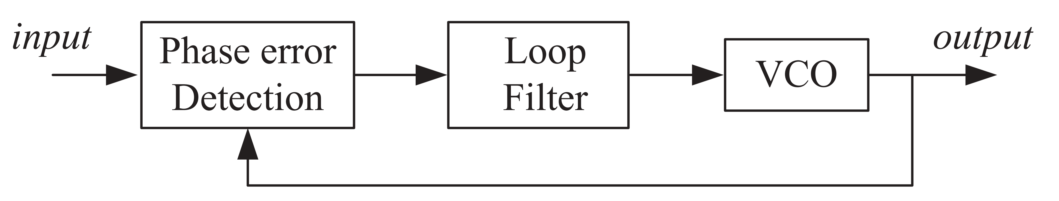
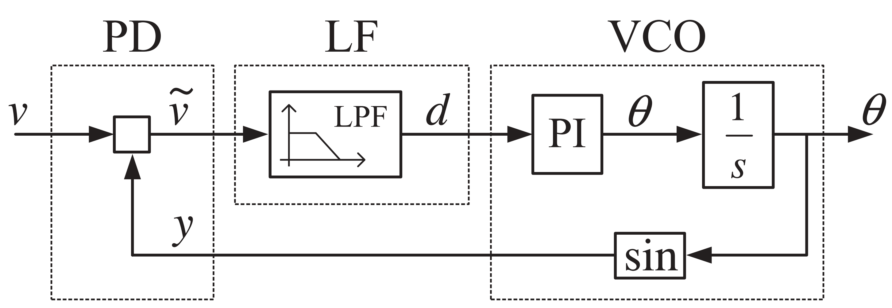
Βρόχος κλειδώματος φάσης (Phase-locked Loop – PLL)
Η βασική δομή ενός PLL αποτελείται από τη μονάδα προσδιορισμού (διαφοράς) φάσης (phase error detection unit), ένα φίλτρο (loop filter) και ένας ελεγχόμενος ταλαντωτής τάσης (voltage controlled oscillator)

Slide 6
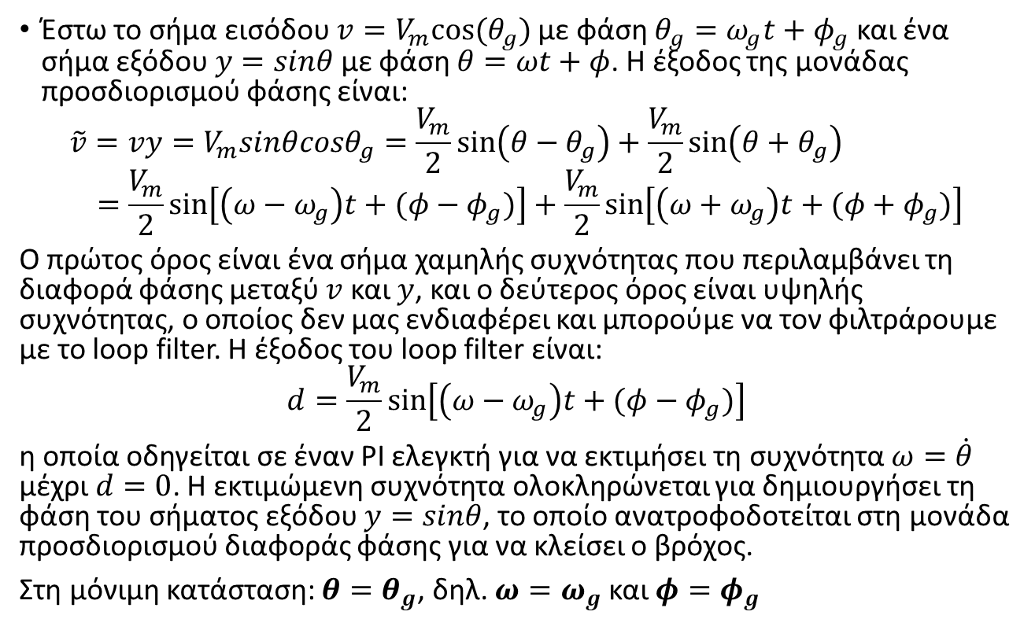
Βρόχος κλειδώματος φάσης (Phase-locked Loop – PLL)
Έστω το σήμα εισόδου $v=V_{m}cos⁡(θ_{g})$ με φάση $θ_{g}=ω_{g}t+φ_{g}$ και ένα σήμα εξόδου $y=sinθ$ με φάση $θ=ωt+φ$. Η έξοδος της μονάδας προσδιορισμού φάσης είναι:
$$\tilde{v}=vy=V_{m}sinθcosθ_{g}=\frac{V_{m}}{2}\sin\left(θ−θ_{g}\right)+\frac{V_{m}}{2}\sin\left(θ+θ_{g}\right) \\ =\frac{V_{m}}{2}\sin\left[\left(ω−ω_{g}\right)t+(φ−φ_{g})\right]+\frac{V_{m}}{2}\sin\left[\left(ω+ω_{g}\right)t+(φ+φ_{g})\right]$$
Ο πρώτος όρος είναι ένα σήμα χαμηλής συχνότητας που περιλαμβάνει τη διαφορά φάσης μεταξύ $v$ και $y$, και ο δεύτερος όρος είναι υψηλής συχνότητας, ο οποίος δεν μας ενδιαφέρει και μπορούμε να τον φιλτράρουμε με το loop filter. H έξοδος του loop filter είναι:
$$d=\frac{V_{m}}{2}\sin\left[\left(ω−ω_{g}\right)t+(φ−φ_{g})\right]$$
η οποία οδηγείται σε έναν PI ελεγκτή για να εκτιμήσει τη συχνότητα $ω=\dot{θ}$ μέχρι $d=0$. Η εκτιμώμενη συχνότητα ολοκληρώνεται για δημιουργήσει τη φάση του σήματος εξόδου $y=sinθ$, το οποίο ανατροφοδοτείται στη μονάδα προσδιορισμού διαφοράς φάσης για να κλείσει ο βρόχος.
Στη μόνιμη κατάσταση: $θ=θ_{g}$, δηλ. $ω=ω_{g}$ και $φ=φ_{g}$

Slide 7
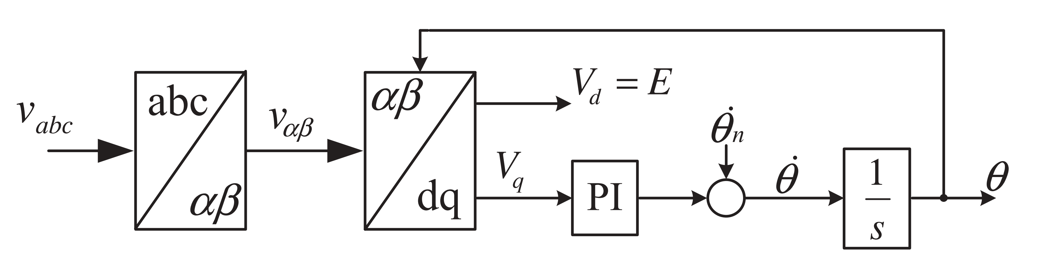
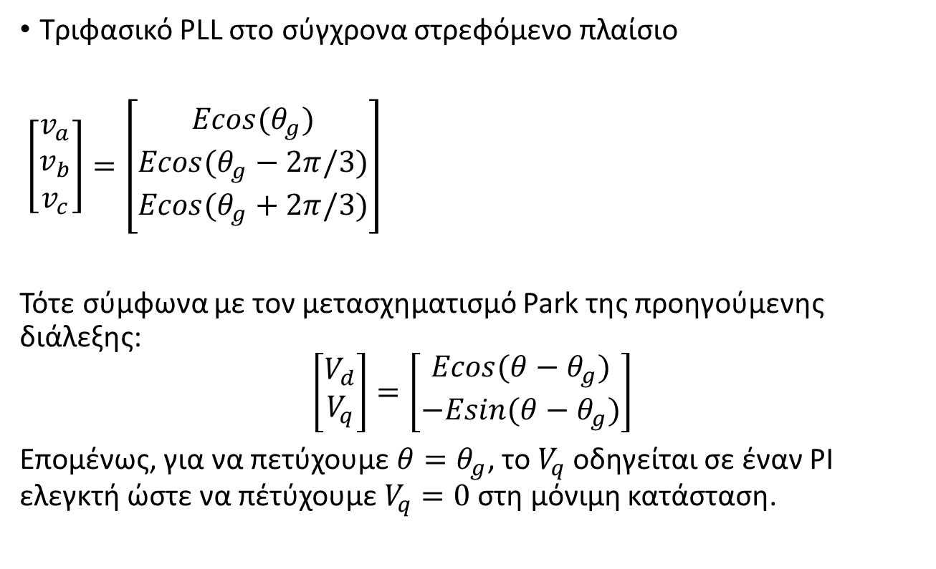
Synchronously Rotating Reference Frame (SRF-PLL)
Τριφασικό PLL στο σύγχρονα στρεφόμενο πλαίσιο
$\left[\begin{matrix}v_{a} \\ v_{b} \\ v_{c}\end{matrix}\right]=\left[\begin{matrix}Ecos(θ_{g}) \\ Ecos(θ_{g}−2π/3) \\ Ecos(θ_{g}+2π/3)\end{matrix}\right]$
Τότε σύμφωνα με τον μετασχηματισμό Park της προηγούμενης διάλεξης:
$$\left[\begin{matrix}V_{d} \\ V_{q}\end{matrix}\right]=\left[\begin{matrix}Ecos(θ−θ_{g}) \\ −Esin(θ−θ_{g})\end{matrix}\right]$$
Επομένως, για να πετύχουμε $θ=θ_{g}$, το $V_{q}$ οδηγείται σε έναν PI ελεγκτή ώστε να πέτύχουμε $V_{q}=0$ στη μόνιμη κατάσταση.

Slide 8
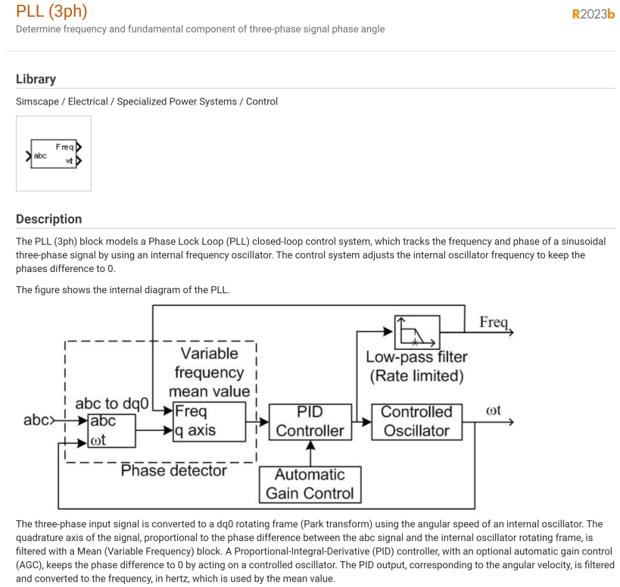
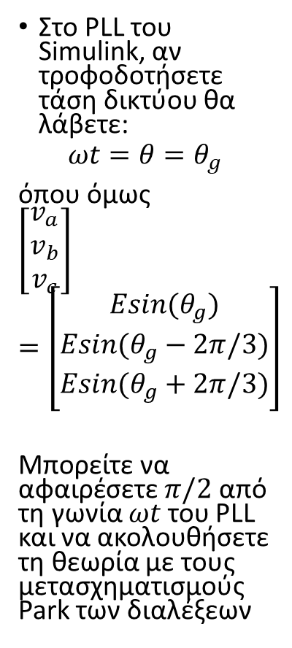
Simulink PLL
Στο PLL του Simulink, αν τροφοδοτήσετε τάση δικτύου θα λάβετε:
$$ωt=θ=θ_{g}$$
όπου όμως
$$\left[\begin{matrix}v_{a} \\ v_{b} \\ v_{c}\end{matrix}\right]=\left[\begin{matrix}Esin(θ_{g}) \\ Esin(θ_{g}−2π/3) \\ Esin(θ_{g}+2π/3)\end{matrix}\right]$$
Μπορείτε να αφαιρέσετε $π/2$ από τη γωνία $ωt$ του PLL και να ακολουθήσετε τη θεωρία με τους μετασχηματισμούς Park των διαλέξεων

